Slide 1
Методика организации проектной деятельности на уроках «Основы безопасности жизнедеятельности» и внеурочных занятиях.

Slide 2
Понятие «проект»
Проект- в переводе с латинского- брошенный вперед. Под проектом подразумевают план, предположение, предварительный текст какого- либо документа, комплекс технических документов( расчетов, чертежей, макетов и т.д.)

Slide 3
ПРОЕКТ – это специально организованный учителем и самостоятельно выполненный детьми комплекс действий по решению значимой для ученика проблемы, завершающийся созданием продукта и его представлением в рамках устной или письменной презентации.

Slide 4
Проект – это “пять П”:
Проблема – Проектирование (планирование) – Поиск информации – Продукт – Презентация.
Шестое “П” проекта – его Портфолио, т.е. папка, в которой собраны все рабочие материалы проекта, в том числе черновики, планы и отчеты и др.

Slide 5
Цели проектной деятельности:
- определять цель;
- описывать адекватные шаги по ее достижению (отбор средств, адекватных цели; сбор, обработка, анализ информации);
- излагать и оформлять выполненную работу;
- представлять ее результаты и аргументированно отвечать на вопросы;
- самостоятельно планировать и управлять своей познавательной деятельностью во времени.

Slide 6
Принципы организации проектной деятельности.
- проект должен быть посильным для выполнения; - создавать необходимые условия для успешного выполнения проектов (формировать соответствующую библиотеку, медиатеку); - вести подготовку учащихся к выполнению проектов; - обеспечить руководство проектом со стороны педагогов; - обязательная презентация результатов работы по проекту в той или иной форме.

Slide 7
Классификация проектов по продолжительности.
1. Мини-проекты могут укладываться в один урок или часть урока. Работа над проектом ведется в группах, продолжительность - 20 минут (подготовка -10 минут, презентация каждой группы - 2 минуты).

Slide 8
Классификация проектов по продолжительности.
2. Краткосрочные проекты
Работа осуществляется в группах, продолжительность - 4 урока.
1-й урок: определение состава проектных групп, выдача задания (сбор информации по своим элементам).
2-й урок: отчеты групп по собранной информации, выработка содержания проектного продукта и формы его презентации.
3-й и 4-й уроки: презентация готовых проектов, их обсуждение и оценка.

Slide 9
Классификация проектов по продолжительности.
3. Недельные проекты выполняются в группах в ходе проектной недели. Их реализация занимает примерно 30 - 40 часов и целиком проходит с участием руководителя проекта.

Slide 10
Классификация проектов по продолжительности
4. Долгосрочные (годичные) проекты могут выполняться как в группах, так и индивидуально. Весь цикл реализации годичного проекта - от определения темы до презентации (защиты) - выполняется во внеурочное время.

Slide 11
По характеру доминирующей в проекте деятельности
информационный;
исследовательский;
практико-ориентированный;
творческий;
ролевой.

Slide 12
По профилю знаний
Монопроекты
по одному предмету. При этом выбираются наиболее сложные разделы или темы программы.
Межпредметные проекты как правило, выполняются во внеурочное время, затрагивающие два- три предмета.

Slide 13
Этапы и примерные сроки работы над проектом
Подготовительный этап (сентябрь): выбор темы и руководителя проекта.
- Основной этап (октябрь - март): изучение литературы, постановка проблемы, обоснование ее актуальности, формулировка цели (для учебно-исследовательской работы - выдвижение гипотезы). Оформление текста проекта.
- Заключительный этап (март - апрель): защита проекта, оценивание работы.

Slide 14
Роль учителя при работе над проектом
1. Консультирование- провоцирование вопросов, моделирование различных ситуаций трансформируя их в образовательную среду. Важно – учитель должен воздерживаться от подсказок даже в том случае, когда видит, что учащиеся «делают что-то не то».

Slide 15
Роль учителя при работе над проектом
2. Мотивирование - высокий уровень мотивации в проекте – залог успеха. Главный принцип в том, чтобы у учащихся был выбор и свобода самоопределения в решении ситуации или поставленной проблемы.
3. Координирование - провоцирование на вопросы, размышления, самостоятельную оценку деятельности учащихся на основе того минимального набора знаний по теме проекта, которые были получены и усвоены на предшествующих проекту уроках.
4. Наблюдение - оно нацелено на получение информации, которая позволяет продуктивно консультировать учащихся и ложится в основу оценки их деятельности

Slide 16
Роль ученика при работе над проектом
учащиеся становятся активными участниками, а не пассивными слушателями.

Slide 17




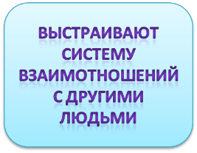

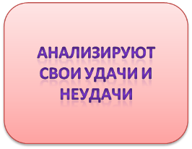

ОЦЕНИВАЮТ СВОЮ РАБОТУ НА КАЖДОМ ЭТАПЕ

Slide 18
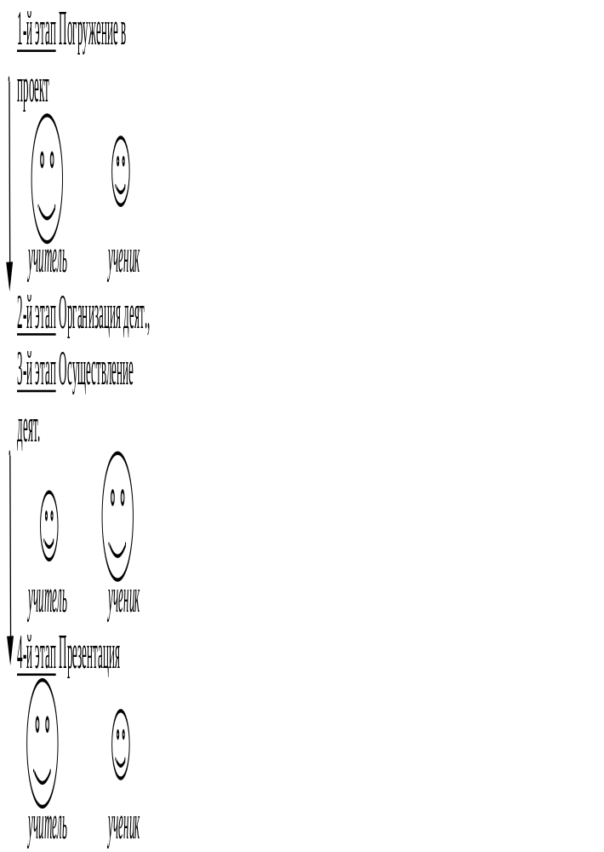
ВЗАИМОДЕЙСТВИЕ УЧИТЕЛЯ И УЧЕНИКА ПРИ РАБОТЕ
НАД ПРОЕКТОМ
1-й этап: УЧИТЕЛЬ – ученик.
2–4-й этапы: учитель – УЧЕНИК.
Последний этап: УЧИТЕЛЬ – ученик.

Slide 19
Продукты проекта
тестовый материал;
ситуационные задачи;
инструкции по правилам поведения при ЧС мирного и военного времени;
фильмотека;
плакаты с призывами к ЗОЖ;
буклеты по профилактике вредных привычек;
видеоролики, пропагандирующие здоровый образ жизни;
видеоролики о вреде курения, алкоголя, наркотиков;
презентации о правильном питании и о вреде пагубных привычек.

Slide 20
Требования к оформлению
Проектная деятельность завершается реальным, осязаемым результатом, который:
оформляется тем или иным способом (альбом, сборник, путеводитель, план-карта, постер, фильм, выставка, праздник и др.);
публично защищается (презентуется);
должен быть реализован на практике или использован в дальнейшей работе школы;
получен при помощи современных методов работы с информацией (Интернет и другие телекоммуникационные технологии);
представлен по необходимости в напечатанном виде, с приложением дискеты, на которой указаны: имя автора, название работы, имя файла, дата сдачи работы;
оформлен с соблюдением правил элементарного дизайна (разбивка на абзацы, заголовки, подзаголовки, шрифтовые выделения, поля, унификация шрифтов, единый стиль).

Slide 21
Рекомендации к компьютерной презентации индивидуального проекта
  Компьютерная презентация проектной работы не должна превышать 12 слайдов.
  Титульный лист презентации включает:
    Полное наименование образовательной организации;
    Сведения об авторе и руководителе проекта;
    Год разработки проекта.
  Текст слайдов должен быть информативным и содержать основную информацию по всем разделам проекта, расположенную в порядке представления каждого раздела.
  Слайды должны быть озаглавлены.
  Наглядность слайда может быть обеспечена при помощи анимации, цветовых эффектов, иллюстраций, графиков, схем, таблиц.
  Компьютерные презентации удобно создавать при помощи программы Microsoft Power Point.
ВНИМАНИЕ! Не стоит увлекаться чрезмерным включением цветовых и анимационных эффектов, т.к. они отвлекают внимание слушателей от сути проекта.

Slide 22
Типы проектов и формы представления результатов
Тип проекта | Цель проекта | Форма представления результатов (проектный продукт)
Практико-ориентированный, социальный | Решение практических задач. | анализ данных социологического опроса, видеофильм, выставка, газета, журнал, игра, карта, коллекция, компьютерная анимация, стендовый доклад, сценарий, статья, сказка, костюм, макет, модель, музыкальное произведение, мультимедийный продукт, отчёты о проведённых исследованиях, праздник, публикация, путеводитель, реферат, справочник, серия иллюстраций, учебное пособие, чертеж.
Исследовательский | Доказательство или опровержение какой-либо гипотезы.
Информационный | Сбор информации о каком-либо объекте или явлении, анализ информации.
Творческий | Привлечение интереса публики к проблеме проекта.
Игровой или ролевой | Представление опыта участия в решении проблемы проекта.

Slide 23
Структура проектной деятельности на уроках ОБЖ.
Системо -образующий компонент деятельности | для ученика | для учителя
Мотив Ради чего осуществляется деятельность? | Усиление роли в собственном образовании; Самореализация творческого потенциала школьников | Создание условий для исследовательской деятельности; Расширение возможностей для изучения курса ОБЖ
Цель На что направлена? | Обучение навыкам самообразования; Расширение круга общение при участии в телекоммуникационных проектах; Развитие коммуникативных качеств. | Качественное освоение содержательных линий курса; Развитие творческой и исследовательской инициативы; Внедрение сетевых технологий в учебный процесс;
Операция Какими способами, приёмами реализуется деятельность? | Постановка цели с постоянной корректировкой в процессе деятельности; Работа с учебной, популярной литературой; Выбор дизайна, стиля, соответствующего основной идее проекта; Создание дополнительных атрибутов. | Подбор тем для проектной деятельности; Оказание помощи в уточнении цели; Подготовка инструкций по организационным вопросам; Консультирование; Организация подведения промежуточных итогов;

Slide 24
Примерное планирование проектной деятельности по ОБЖ с 5 по 8 класс
Название проекта | Цель | Продукт | Класс
Итоговый проект: «Предмет ОБЖ в сказках» | Обеспечить практическое применение правил ОБЖ через поисковую деятельность для развития литературных и творческих способностей учащихся | Рисунки, фотографии; комиксы; сказки собственного сочинения; сценарий заключительной игры; плакаты по ОБЖ с участием героев сказок. | 5
Учебный проект по ОБЖ "Вредные привычки" | Организовать изучение влияния вредных привычек на организм ребенка. Пагубные последствия вредных привычек. | Рисунки, презентации, комиксы, плакаты, ОК к урокам | 6

Slide 25
Примерное планирование проектной деятельности по ОБЖ с 5 по 8 класс
Название проекта | Цель | Продукт | Класс
Проект: «Олимпиадные задания по ОБЖ для обучающихся 5,6 классов с использованием ЭОР». | Обеспечить получение опыта разработки олимпиадных заданий и проведения олимпиады с использованием ЭОР | Олимпиадные задания | 7
Тематический проект: «Здоровый образ жизни» | Научить обучающихся анализировать свой индивидуальный образ жизни | Таблица контроля режима дня; презентация; таблица энергозатрат; диетические правила питания школьника | 8

Slide 26
Примерный перечень проектов по ОБЖ
№п/п | Название проекта | Цель | Продукт
1 | Практико–ориентированный проект: «Моя безопасность в условиях автономного существования в природной среде». | Разработать и представить комплект пособий по данной проблеме | - картотека съедобных и несъедобных грибов и растений; - фотоброшюра «Лесные ягоды»; - комплекс упражнений для снятия тревоги; - аптечка природных лекарственных средств; - макеты и презентация временных укрытий в лесу

Slide 27
Примерный перечень проектов по ОБЖ
№п/п | Название проекта | Цель | Продукт
2 | Творческий проект: « Экологические проблемы современности». | Определение зависимости сохранение здоровья от состояния окружающей среды. | - листовки с призывами беречь природу; - карта опасных объектов на территории, где живут дети; - плакаты на экологическую тему; -презентации, в которых рассматриваются ситуации, связанные с изменением атмосферы, гидросферы, литосферы, биосферы
3 | Видеоситуация | Составить блок видеоситуаций, отражающих темы по ОБЖ в 8 классе. | -видеопрезентации от каждой группы по блокам учебных модулей.

Slide 28
Примерный перечень проектов по ОБЖ
№п/п | Название проекта | Цель | Продукт
4 | Мини-проект (на 1 урок) «Безопасное поведение в чрезвычайной ситуации» | Наглядно изобразить правила безопасного поведения | - рисунки по безопасности поведения; -презентации по безопасности в ЧС.
5 | Безопасность детей на улицах и дорогах. | Создание условий для овладения детьми навыками поведения на улицах, сформировать стойкие представления правил поведения на дороге. | - летний план по безопасности дорожного движения; - уголок безопасности ДД в учебных кабинетах; - разработка тематической игры по безопасности ДД.

Slide 29
Примерный перечень проектов по ОБЖ
№п/п | Название проекта | Цель | Продукт
6 | Берегись бед, пока их нет! | Формирование у детей осознанного выполнения правил поведения, обеспечивающих сохранность их жизни и здоровья в современных условиях улицы, транспорта, природы, быта. | - создание книжки-малышки «Азбука безопасности»; - выставки детских рисунков; - фотографии занятий; - макет «Наша улица»; - ОК занятий и тематических дней; - сборник «Копилка загадок»; - мультимедийная презентация.
7 | Дни воинской славы. | Показать значение памятных дат России в памяти потомков. | презентации обучающихся по группам; - памятные буклеты

Slide 30
Выполнение проектов предполагает планирование деятельности, как учителем, так и обучающимися. Для этого можно использовать технологические карты, которые помогают структурировать проектную деятельность, сделать ее целенаправленной.
(См. образец технологических карт)

Slide 31
Рекомендуемая литература:
1. Зуев, А. М. Проектная деятельность в образовательном процессе // Основы безопасности жизни. – 2014. - № 1. – С. 36-41.
2. Дубина, Г. В. Использование проектной деятельности при формировании у обучающихся позитивного отношения к ЗОЖ // Практика административной работы в школе. – 2013. - № 1. – с. 63-65.
3. Столбовская, О.И. О значении исследовательской и проектной деятельности учащихся по истории Великой Отечественной войны (из опыта работы) // Преподавание истории и обществознания в школе. – 2011. - № 5. – С. 56 – 58.
4. Зеленкова, Г.В. Значение проектной деятельности учащихся в формировании культуры здоровья и безопасности жизнедеятельности // Здоровьесберегающее образование. – 2010. - № 4. – С. 50 – 52.
5. Раичев, В.А., Марченко М.О. Проектный метод в профилактике детского дорожно-транспортного травматизма // ОБЖ. – 2010. - № 10. – С. 51 – 56.
6. Марченко, М.О., Раичев, В.А. Проектный метод в патриотическом воспитании // ОБЖ. – 2010. - № 6. – С. 19 – 22.
7. Варламова, А.В., Игнатова, И.П. «Скажем наркотикам: нет!». Проектная работа учащихся 11-х классов // Химия (ПС). – 2008. - № 6. – С. 22 – 27.
8. Грачев, А.В. Особенности личности: теория и практика (учет
особенностей нервной системы учащихся. Мышление и проектно-исследовательская деятельность) // ОБЖ. – 2008. - № 5. – С. 43 – 46.
9.http://bg-prestige.narod.ru/proekt/. Электронный учебник по курсу «Проектная деятельность как способ организации семиотического образовательного пространства»

Slide 32


